Slide 1
ユーザ評価データのマイニング結果に基づく スマートフォンアプリの特徴分析
プロジェクトマネジメントコース
矢吹研究室
0942112 増田知之

Slide 2
目次
研究背景
研究目的
研究方法
研究結果
本研究のまとめ
考察

Slide 3
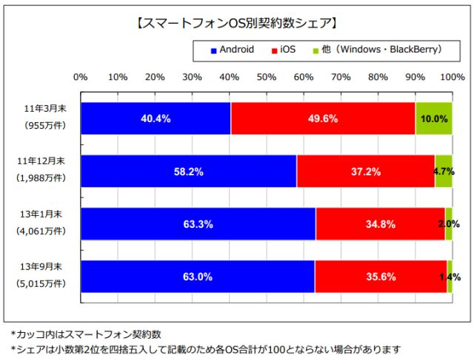
研究背景
世界中でスマートフォン利用者が年々増加している．
その中でも，AndroidとiOSの利用者が多い．
出典：マイナビニュース

Slide 4
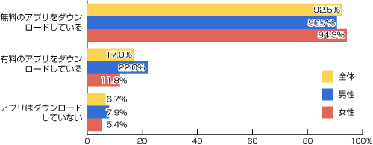
研究背景
注目したAndroidとiOSでは，2013年11月までに
およそ195万ものアプリが配布されている．
出典：アプリマーケティング研究所

Slide 5
研究背景
それぞれのストアでランキングによって
順位付けされている.
上位のアプリ
下位のアプリ
好かれている？
好かれていない？

Slide 6
研究目的
アプリに対してユーザが付ける評価点（星の数）の分布は，アプリによってさまざまである．
例
評価点3のみ
平均評価点は同じ
評価点1と5のみ
性質は大きく異なるのではないか？
ユーザの評価に基づいて
アプリを分類することである．

Slide 7
研究目的～収集するデータ～
図1.1 収集する数値データ
 | 総数 | 星1 | 星2 | 星3 | 星4 | 星5
アプリA | 100 | 30 | 10 | 10 | 10 | 40
アプリB | 200 | 60 | 20 | 20 | 20 | 80
図1.2 収集する割合データ
 | 総数 | 星1 | 星2 | 星3 | 星4 | 星5
アプリA | １00 | 0.3 | 0.1 | 0.1 | 0.1 | 0.4
アプリB | 200 | 0.3 | 0.1 | 0.1 | 0.1 | 0.4

Slide 8
研究方法
1．アプリの無料・有料ランキング及び評価データを1ヵ月間毎日18時にデータ取得．
⇒OS別にレビュー情報を取得．
2．取得したデータをもとに，データマイニング手法を適用する．
⇒Rというツールを利用し，主成分分析を試みる．主成分分析の際，星1の割合から星5の割合まで，5つの数値で表現する．
５つの数値を割合で表現することで，
レビューの数による違いをなくすことが可能．

Slide 9
研究結果
データ取集先一覧
App ストアのトップセール・無料・有料
Play ストアの有料・無料
今回は，Appストアのトップセールについて発表する．
Appストアのトップセール
App storeに存在する全アプリの歴代のランキングであり，過去のダウンロード数が反映したものである．

Slide 10
研究結果～アプリランキングデータ～
表1.1 Appストアのトップセールランキング表（一部）
日付 | タイトル | 順位 | 前順位
11月1日 | パズル＆ドラゴンズ | 1
11月1日 | チェインクロニカル◆本格シナリオRPG/チェンクロ | 2
11月1日 | LINEポコパン | 3
11月1日 | クイズRPG 魔法使いと黒猫のウィズ | 4
11月1日 | ぷよぷよ!!クエスト | 5
11月1日 | ラブライブ！スクールアイドルフェスティバル | 6
11月1日 | プロ野球PRIDE | 7
11月1日 | 戦国炎舞 -KIZNA- | 8
11月1日 | LINE | 9
11月1日 | Clash of Clans | 10
11月2日 | パズル＆ドラゴンズ | 1 | 圏外
11月2日 | クイズRPG 魔法使いと黒猫のウィズ | 2 | 4
11月2日 | LINEポコパン | 3 | 3
11月2日 | プロ野球PRIDE | 4 | 7
11月2日 | チェインクロニカル◆本格シナリオRPG/チェンクロ | 5 | 2
11月2日 | ドラゴンリーグX | 6 | 圏外
11月2日 | 戦国炎舞 -KIZNA- | 7 | 8
11月2日 | ぷよぷよ!!クエスト | 8 | 5
11月2日 | ガンダムエリアウォーズ | 9 | 圏外
11月2日 | LINE PLAY | 10 | 圏外

Slide 11
研究結果～アプリレビューデータ～
表１.2 Appストアのトップセールレビュー表（一部）
タイトル | 星総数 | 星平均 | 星1 | 星2 | 星３ | 星４ | 星５
LINE POP | 12,380 | 2.0 | 7463 | 1424 | 1147 | 785 | 1561
LINE | 77,083 | 2.4 | 34927 | 9530 | 10878 | 8074 | 13674
ガンダムエリアウォーズ | 7,373 | 3.2 | 2170 | 529 | 922 | 1040 | 2712
ドラゴンポーカー | 8,491 | 3.7 | 2085 | 355 | 501 | 1019 | 4531
三国志パズル大戦 | 7,099 | 3.7 | 1639 | 306 | 510 | 977 | 3667
釣りスタ by GREE(グリー) | 1,682 | 3.7 | 406 | 69 | 98 | 214 | 895
パチスロ交響詩篇エウレカセブン2 | 766 | 3.7 | 127 | 52 | 68 | 159 | 360
クイズRPG 魔法使いと黒猫のウィズ | 13,129 | 3.8 | 2367 | 824 | 991 | 1869 | 7078
ラブライブ！スクールアイドルフェスティバル | 3,879 | 4.1 | 397 | 190 | 340 | 527 | 2425
ぷよぷよ!!クエスト | 24,822 | 4.1 | 2661 | 883 | 1764 | 4291 | 15223
LINEポコパン | 412,829 | 4.2 | 12549 | 14028 | 68635 | 119597 | 198020
LINE PLAY | 204,457 | 4.3 | 5869 | 5633 | 24784 | 56503 | 111678
戦国炎舞 -KIZNA- | 5,652 | 4.3 | 404 | 109 | 387 | 1125 | 3627

Slide 12
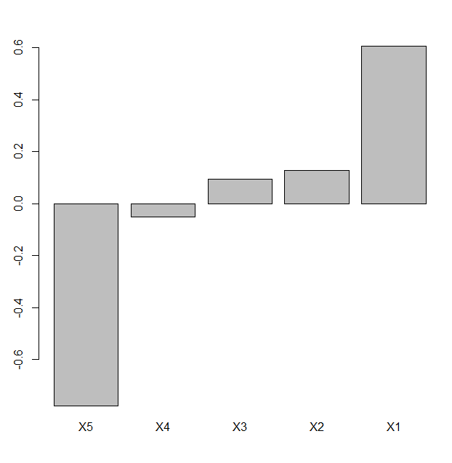
研究結果～第1主成分～
表1.2のデータをもとに割合で表現し，主成分分析を試みる．
第1主成分図の詳細を以下に記載する．
読み取れるデータ
＋値には低評価の影響を得ているアプリが存在する．
-値には高評価の影響を受けているアプリが存在する．
図1.3 第1主成分図
多くの人に好かれないアプリ

Slide 13
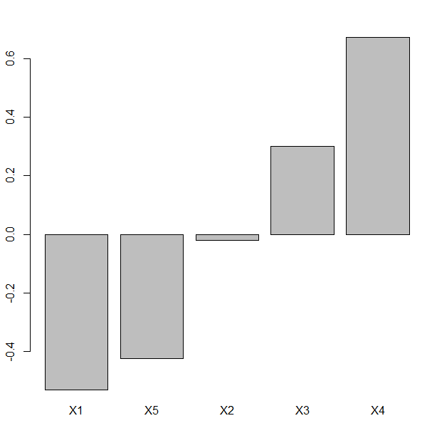
研究結果～第2主成分～
第2主成分図の詳細を以下に記載する．
読み取れるデータ
+値には星3・4の影響を受けているアプリが存在する．
-値には星1・5の影響を受けているアプリが存在する．
図1.4 第2主成分図
評価のゆるさ

Slide 14
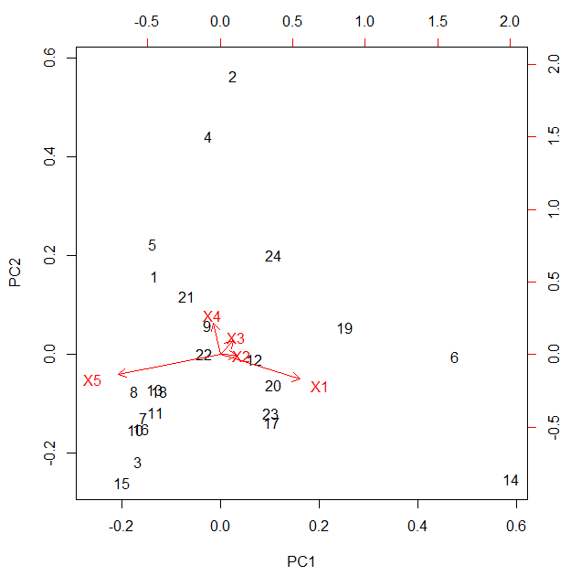
研究結果～主成分スコア～
図1.1と図1.2のデータから図1.3の主成分スコアの分析結果を記載．
軸の定義
横軸：多くの人に好かれないアプリ
縦軸：評価のゆるさ
定義した軸に従い，アプリに着目する．
図1.5 主成分スコア

Slide 15
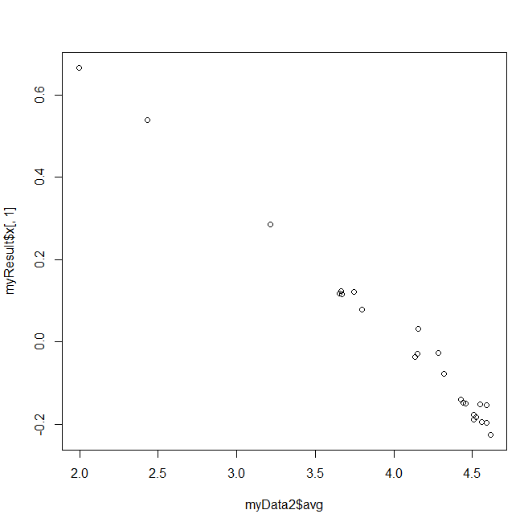
研究結果～第１成分と評価の相関図～
図1.6 第1主成分と平均の相関図

Slide 16
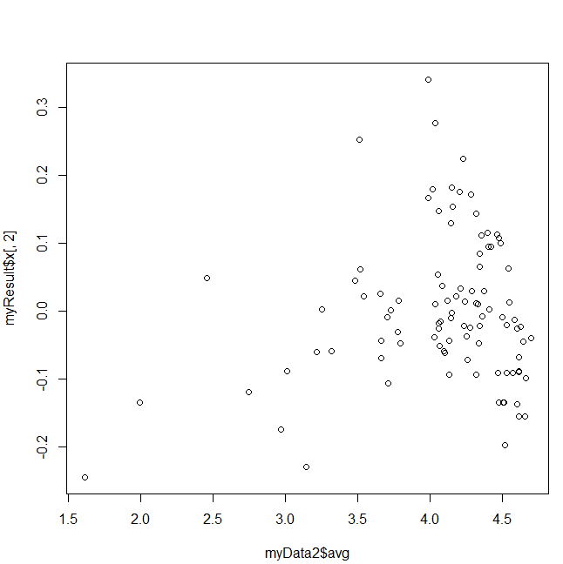
研究結果～第2主成分と相関図のまとめ～
読み取れるデータ
+，-値どちらもアプリ数に変化ない．
第2主成分で平均的が多い．
高評価なアプリが多い．
ばらばらな相関図である．
図1.6 第2主成分と平均の相関図

Slide 17
本研究結果
アプリの評価は星1と星5を重視する見方とそれぞれの星の影響度に分けられることがわかった．
評価値の平均とよく相関する第1主成分スコアはアプリ評価の新たな視点とはならない．
評価値の平均と相関しない第2主成分は，アプリ評価の新しい視点になることが期待できる．

Slide 18
考察
個々のユーザからのアプリへの評価
評価値の単純な平均
アプリを評価する指標があり得ること
ユーザ目線の開発が可能
ターゲットとなるユーザからの評価を開発
に生かしやすくなること

